Slide 1
Иллюстрации к технологической карте
«Выполнение витража
геометрической формы»
Соловьева Валентина Леонидовна
ГБОУ СОШ №77
Петроградский район Санкт-Петербург
2013 г.

Slide 2
Совет:
на слайдах можно демонстрировать процесс сборки
задание рассчитано на 2 урока;
формат А5,
для работы можно взять папки - уголки различных цветов;
рисунок вырезается по трафарету и складывается на прозрачный лист самоклейки как в маркетри;
рамочку можно выполнить из подходящих по цвету полосок тех же папок;
если взять пленку с прозрачным рисунком, получится дополнительный эффект «морозного стекла»;
самоклейку лучше приобретать рулонную, а папки одинаковые по толщине.

Slide 3
Технологическая карта изготовления витража геометрической формы
Работа ведется в паре
5 кл. мальчики
 | МАТЕРИАЛЫ | ИНСТРУМЕНТЫ и ПРИСПОСОБЛЕНИЯ
1 | 2 листа пленки разного цвета (папки-уголки) | Ножи или ножницы
2 | 2 листа прозрачной самоклейки (один лист желательно с фактурной поверхностью) | Линолеум для подложки
3 | Маркер для записи на дисках черного цвета | Чертежные инструменты (линейка, угольник, гелевая ручка, можно использовать портновское колесико или шило)
4 |  | Зажимы или скрепки
5 |  | Трафарет

Slide 4
№ п/п | ОПЕРАЦИЯ/ИНСТРУМЕНТЫ/МАТЕРИАЛЫ
1 | Выбрать пленку, которая будет служить основным фоном (проследить, чтобы фон у соседа был другого цвета). Положить пленку на трафарет и обвести контур гелиевой ручкой.
2 | Положить пленку на линолеум и по линейке с помощью ножа максимально точно вырезать рисунок. Квадратики (треугольники) вынуть и передать соседу . Вставить в свой фон квадратики, которые вырезал сосед. Должны получиться работы одинаковые по рисунку, но разные по цвету
3 | Сложить витраж и подогнать элементы (обрезать или добавить полоски)
4 | Подготовить лист самоклейки положить перед собой на трафарет и на него аккуратно прикрепить сначала фон, а затем квадратики (треугольники). Перевернуть работу и пригладить самоклейку, удалить пузырьки.
5 | Перевернуть обратно и приклеить второй лист пленки , начиная с верхнего края, постепенно удаляя защитную бумагу и приглаживая, прикатывая пленку.
6 | Положить на линолеум, обрезать неровные края.
7 | Маркером нанести рисунок и рамку.

Slide 5
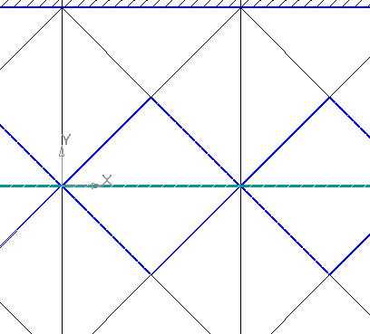

Slide 6
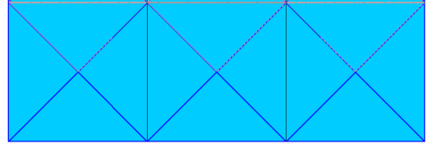
Для работы ножницами. Фон режется пополам по толстой зеленой линии.

Slide 7
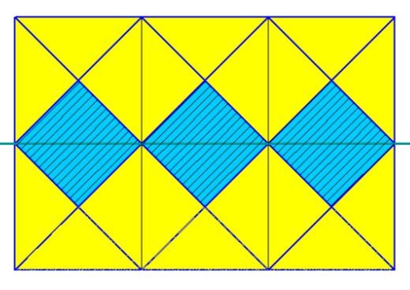
Варианты цветового исполнения

Slide 8
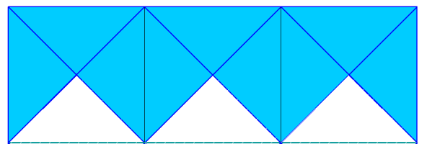
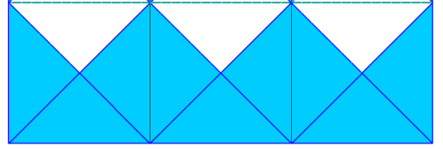
В этом случае вырезаются треугольники. Направление вырезания ножницами показано стрелками

Slide 9
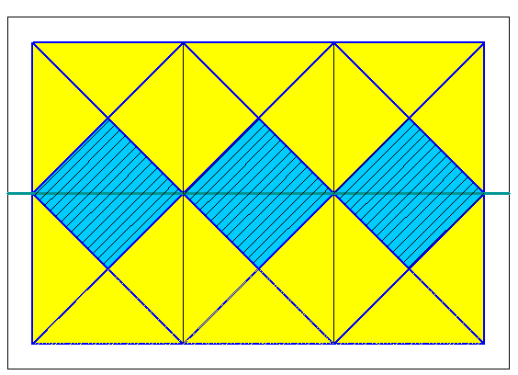
Варианты цветового исполнения

Slide 10
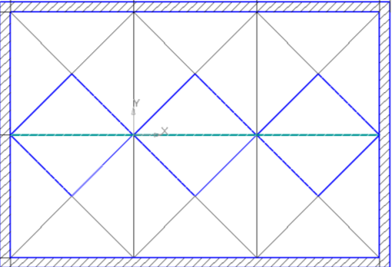
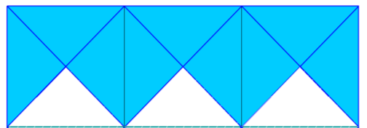
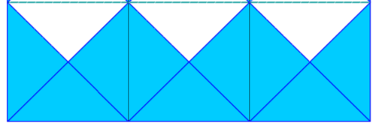
Трафарет
Самоклейка

Slide 11
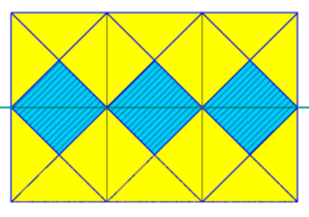

Slide 12
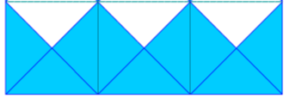

Slide 13
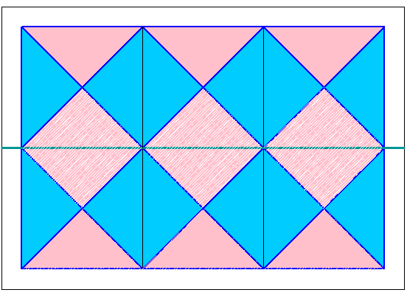

Slide 14
